Slide 2
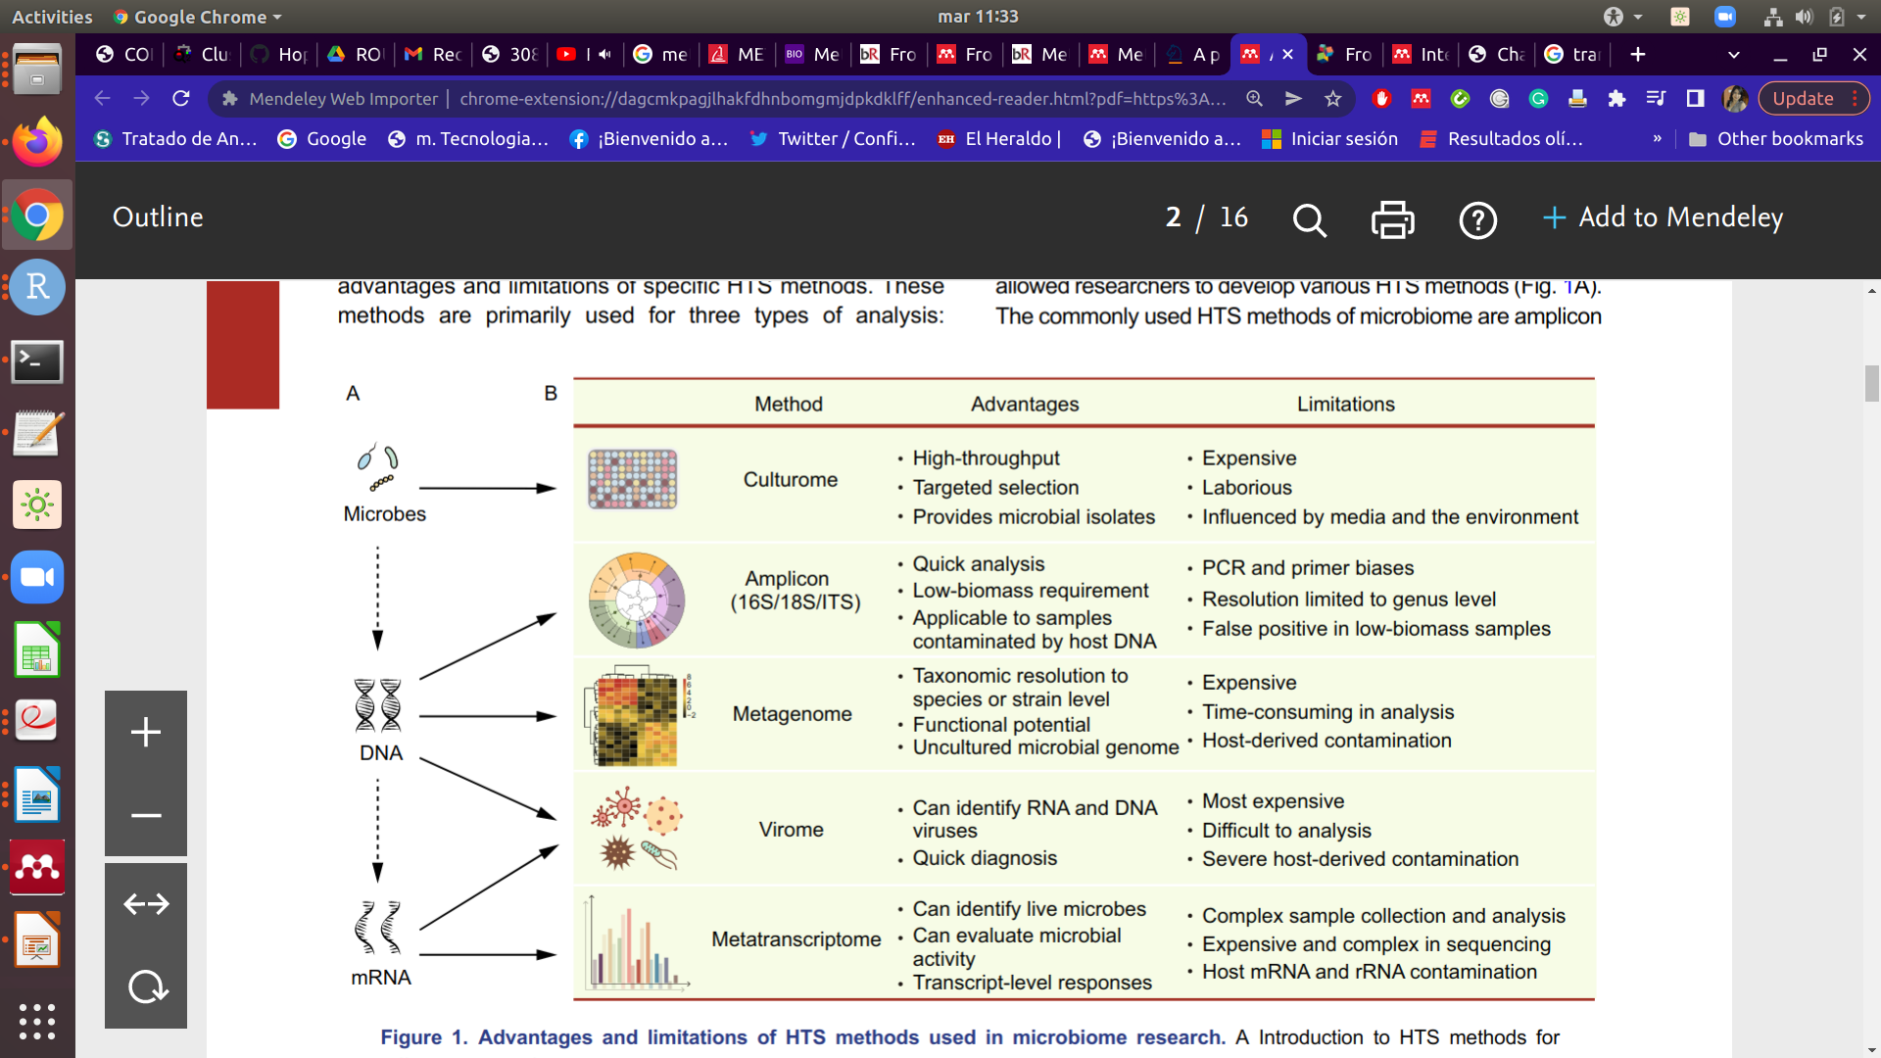
Método | Ventajas | Limitaciones
Cultivables | Alto rendimiento Selección dirigida Proporciona aislados microbianos | Costoso Laborioso Influenciado por el medio y el ambiente
Amplicon (16S/18S/ITS) | Análisis rápido Requirimientos de baja biomasa Aplicable a muestras contaminadas con ADN hospedero | Sesgado por primers y PCR Resolución limitada a nivel de género Falsos positivos en muestras de baja biomasa
Metagenoma | Resolución taxonómica a especies y cepas Potencial funcional Genoma de microorganismos no cultivables | Costoso Mucho tiempo de análisis Contaminación por hospedero
Viroma | Se puede identificar ARN y ADN de virus Análisis rápido | Muy costoso Dificultad de análisis Contaminación severa derivada de hospedero
Metatranscriptoma | Puedes identificar microorganismos vivos Puedes evaluar actividad microbiana Respuestas a nivel de transcrito | Compleja recolección y análisis de la muestra Secuenciación costosa y completa Contaminación de hospedero (mRNA, rRNA)

Slide 3
Método | Ventajas | Limitaciones
Cultivables | Alto rendimiento Selección dirigida Proporciona aislados microbianos | Costoso Laborioso Influenciado por el medio y el ambiente
Amplicon (16S/18S/ITS) | Análisis rápido Requirimientos de baja biomasa Aplicable a muestras contaminadas con ADN hospedero | Sesgado por primers y PCR Resolución limitada a nivel de género Falsos positivos en muestras de baja biomasa
Metagenoma | Resolución taxonómica a especies y cepas Potencial funcional Genoma de microorganismos no cultivables | Costoso Mucho tiempo de análisis Contaminación por hospedero
Viroma | Se puede identificar ARN y ADN de virus Análisis rápido | Muy costoso Dificultad de análisis Contaminación severa derivada de hospedero
Metatranscriptoma | Puedes identificar microorganismos vivos Puedes evaluar actividad microbiana Respuestas a nivel de transcrito | Compleja recolección y análisis de la muestra Secuenciación costosa y completa Contaminación de hospedero (mRNA, rRNA)

Slide 4
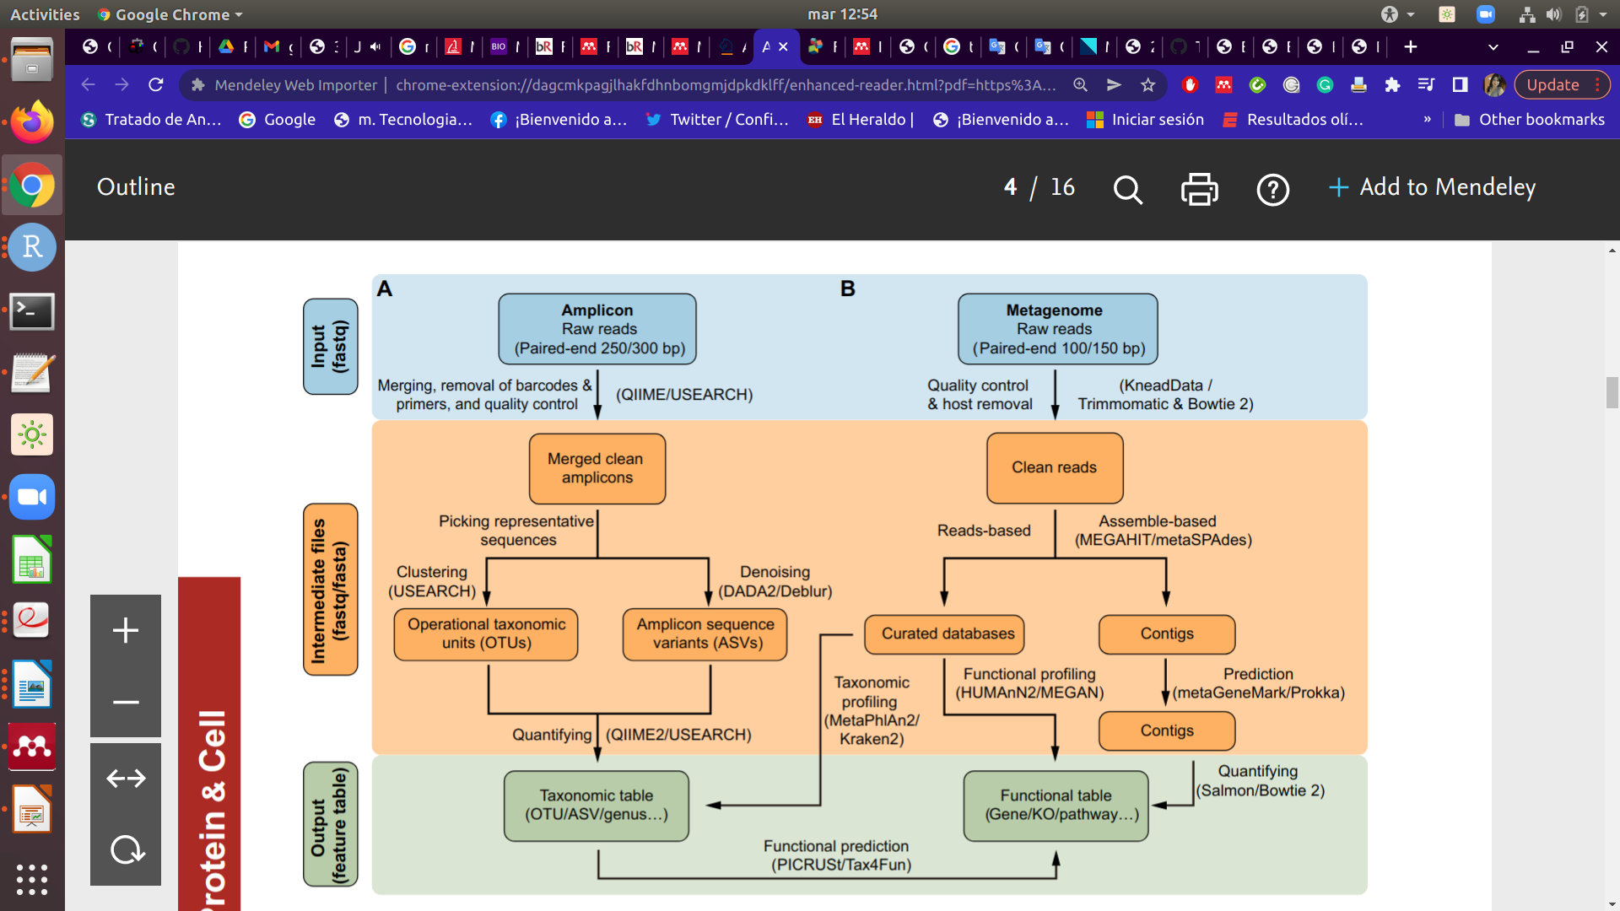
Metagenoma
Secuencias crudas
(pareadas 100/150pb)
Amplicon
Secuencias crudas
(pareadas 250/300pb)
Metagenoma
Secuencias crudas
(pareadas 100/150pb)
ENTRADA (INPUT- FASTQ)
Unión, remoción barcodes y primers, control de calidad
QIIME, USEARCH, CUTADAPT
Control de calidad y
remoción de hospedero
Trimmomatic, Sickle,
Bbmap, Bowtie2
Unión de amplicones filtrados
Lecturas filtradas
Escogiendo respresentativas
Basado en lecturas
Basado en ensamble (contigs) MEGAHIT/metaSPAdes
INTERMEDIOS (FASTQ/FASTA)
Denoising
(DADA2/Deblur)
Clustering
(U/VSEARCH)
OTUs (unidades operacionales taxonomicas)
ASVs (variantes de amplitud de sencuencia)
Bases de datos curadas
Contigs
Perfil taxonómico (MetaPhlAn2/Kraken2
Perfil funcional
(HUMAN2/MEGAN)
Preddición funcional (Prokka)
Cuantificando
QIIME2/USEARCH
Contigs
Tabla taxonómica
(OTU, ASV, género..)
Tabla de funciones
(Genes, KO, rutas...)
Cunatificación (Bowtie2/Salmon)
SALIDA (OUTPUT- TABLA)
Predicción funcional
(PICRUSt/Tax4fun)

Slide 5
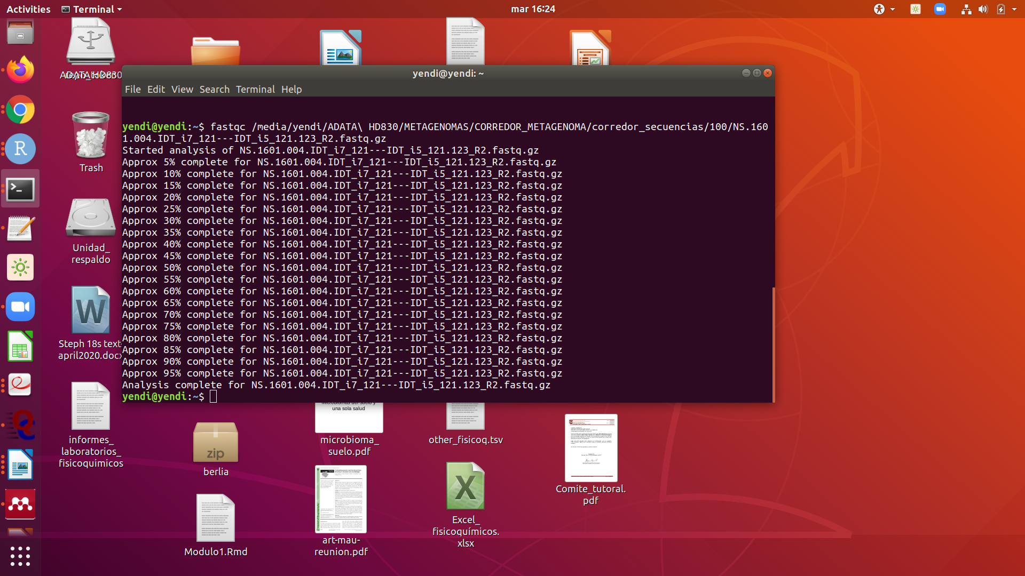

Slide 6
Metagenoma
Secuencias crudas
(pareadas 100/150pb)
Amplicon
Secuencias crudas
(pareadas 250/300pb)
Metagenoma
Secuencias crudas
(pareadas 100/150pb)
ENTRADA (INPUT- FASTQ)
Unión, remoción barcodes y primers, control de calidad
QIIME, USEARCH, CUTADAPT
Control de calidad y
remoción de hospedero
Trimmomatic, Sickle,
Bbmap, Bowtie2
Unión de amplicones filtrados
Lecturas filtradas
Escogiendo respresentativas
Basado en lecturas
Basado en ensamble (contigs) MEGAHIT/metaSPAdes
INTERMEDIOS (FASTQ/FASTA)
Denoising
(DADA2/Deblur)
Clustering
(U/VSEARCH)
OTUs (unidades operacionales taxonomicas)
ASVs (variantes de amplitud de sencuencia)
Bases de datos curadas
Contigs
Perfil taxonómico (MetaPhlAn2/Kraken2
Perfil funcional
(HUMAN2/MEGAN)
Preddición funcional (Prokka)
Cuantificando
QIIME2/USEARCH
Contigs
Tabla taxonómica
(OTU, ASV, género..)
Tabla de funciones
(Genes, KO, rutas...)
Cunatificación (Bowtie2/Salmon)
SALIDA (OUTPUT- TABLA)
Predicción funcional
(PICRUSt/Tax4fun)

